Slide 1

TARS Nodejs入门
邹成卓 前端开发

Slide 2
目录
1 TARS Nodejs简介
2 快速上手
创建、发布HTTP服务
创建、发布RPC服务
RPC客户端开发
3 框架详解
node-agent特性
核心模块介绍（rpc/stream/config/monitor/logs…）

Slide 3
TARS Nodejs简介
1

Slide 4
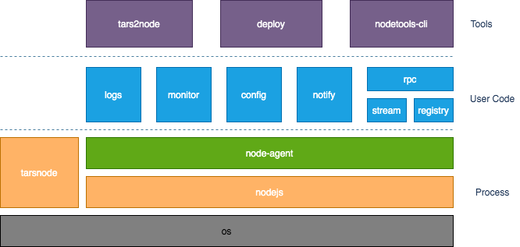
TARS Nodejs简介
让你的Nodejs代码
瞬间拥有 :
进程管理
日志查看
请求监控
特性监控
快速部署&扩容
RPC
Notes:
Nodejs程序线上运行时需要做进程管理、日志查看、请求&特性监控、快速部署&扩容等工作，业界开源模块如pm2等往往没有提供一个完善的运维配套组件。
TARS Nodejs在Tars Framework的基础上，通过各个开源模块很好的支持了上述功能，让开发人员专注于业务。

Slide 5
快速上手
2

Slide 6
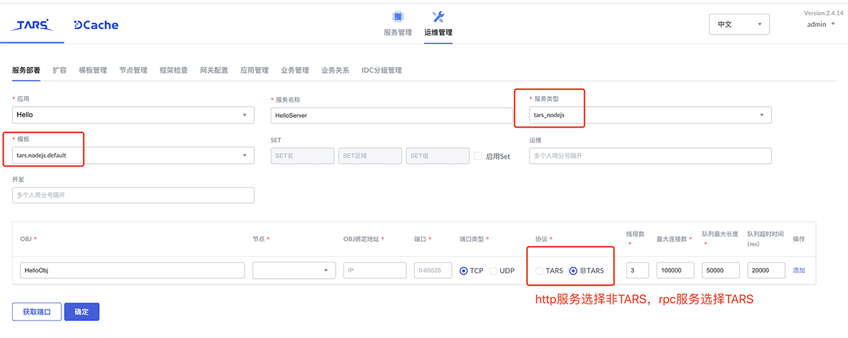
快速上手——准备工作
在Tars Web上创建服务
安装打包工具和脚手架工具
下载tars2node代码转换工具
npm install @tars/deploy @tars/nodetools-cli -g
https://github.com/tars-node/tars2node

Slide 7
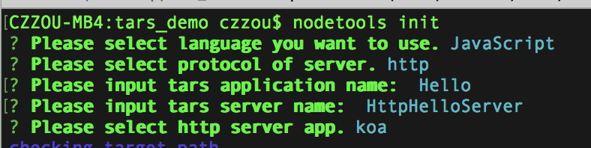
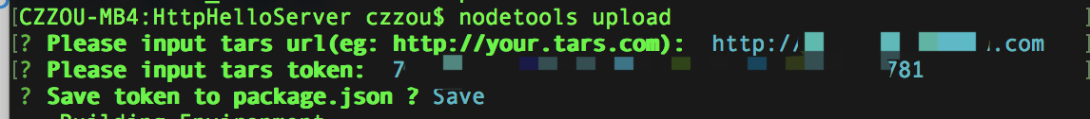
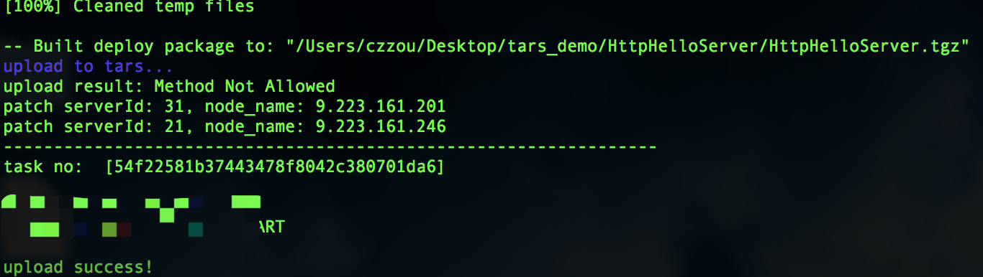
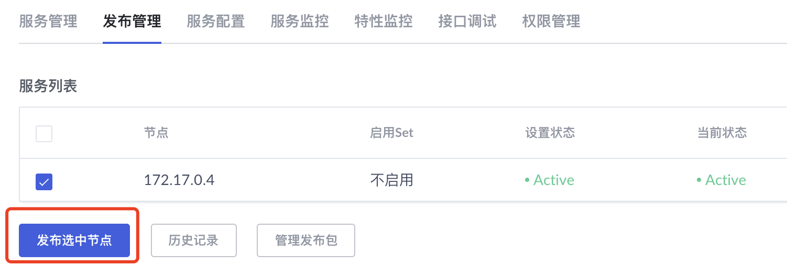
快速上手——创建、发布HTTP服务
Step1. 创建HTTP服务项目
Step3. 修改代码、自动发布服务
Step2. 打包、发布

Slide 8
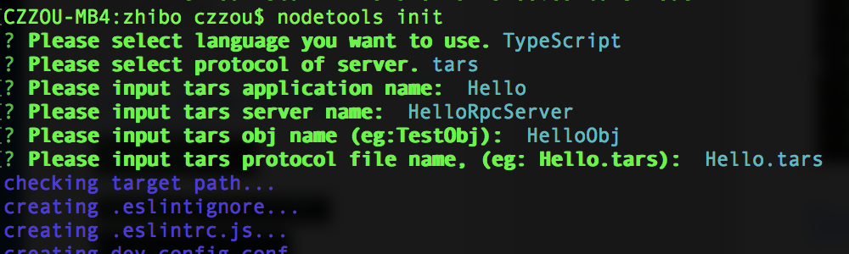
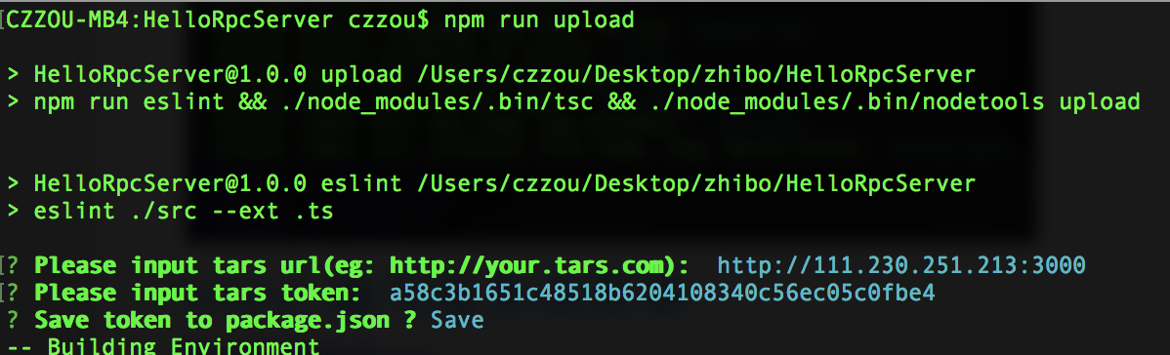
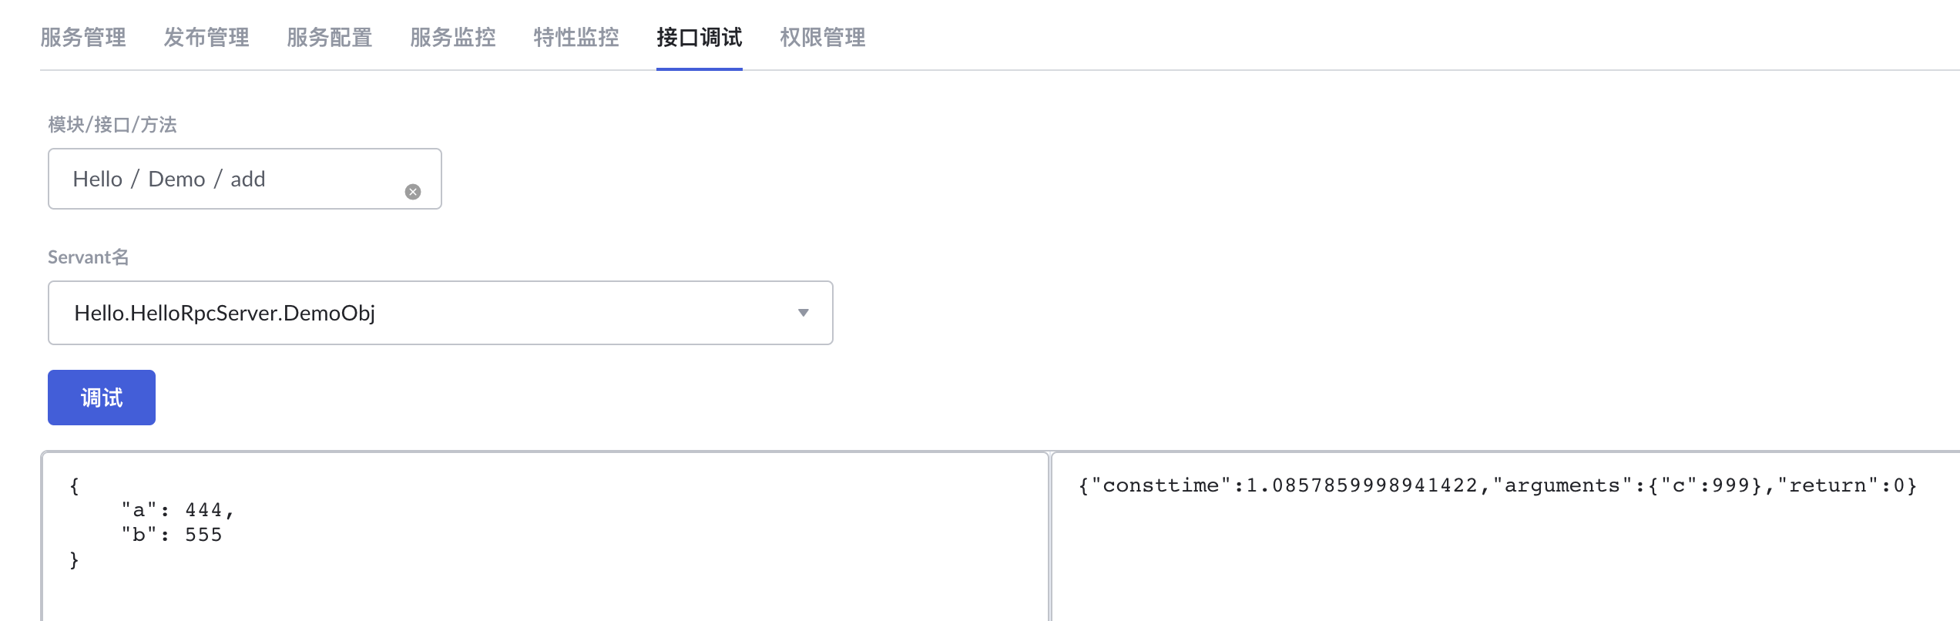
快速上手——创建、发布RPC服务
Step1. 创建RPC服务项目
Step3. 发布服务
Step2. 编写服务端逻辑
基础通信协议tars
Step4. 接口调试
编写tars协议
tars2node
协议转换为JS代码
编写逻辑代码

Slide 9
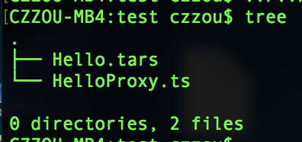
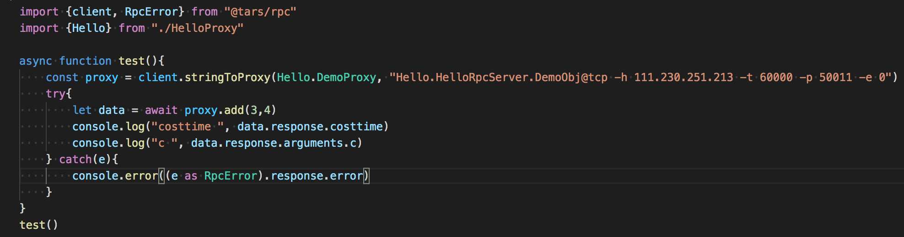
快速上手——RPC客户端开发
Step1. 协议转换为客户端代理代码
Step2. 创建客户端代理对象
Step3. 调用接口、处理结果和异常

Slide 10
框架详解
3

Slide 11
框架详解——node-agent特性
与tarsnode交互
心跳
node-agent
tarsnode
tarsregistry
消息接收
tarsweb
tars framework
tarsnode
node-agent
Nodejs代码
业务代码
node-agent回环网卡端口监听，接收Shutdown、日志等级、自定义消息等

Slide 12
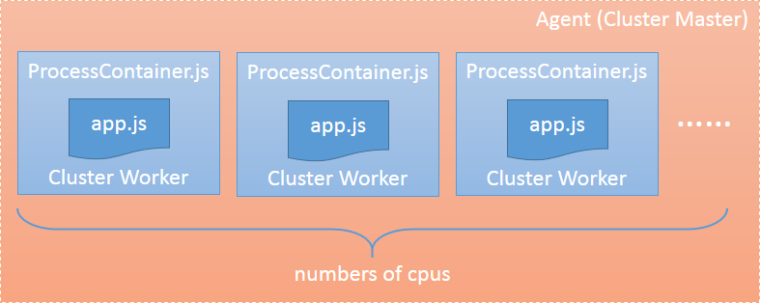
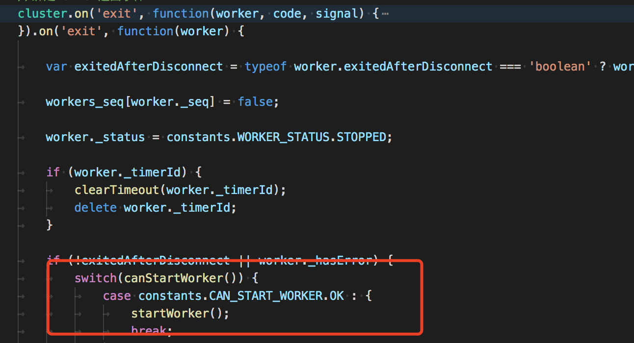
框架详解——node-agent特性
进程管理
Cluster负载均衡
Worker异常退出后拉起
worker无心跳僵死、业务代码异常……

Slide 13
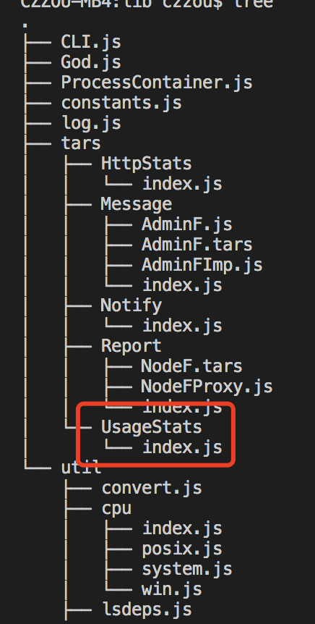
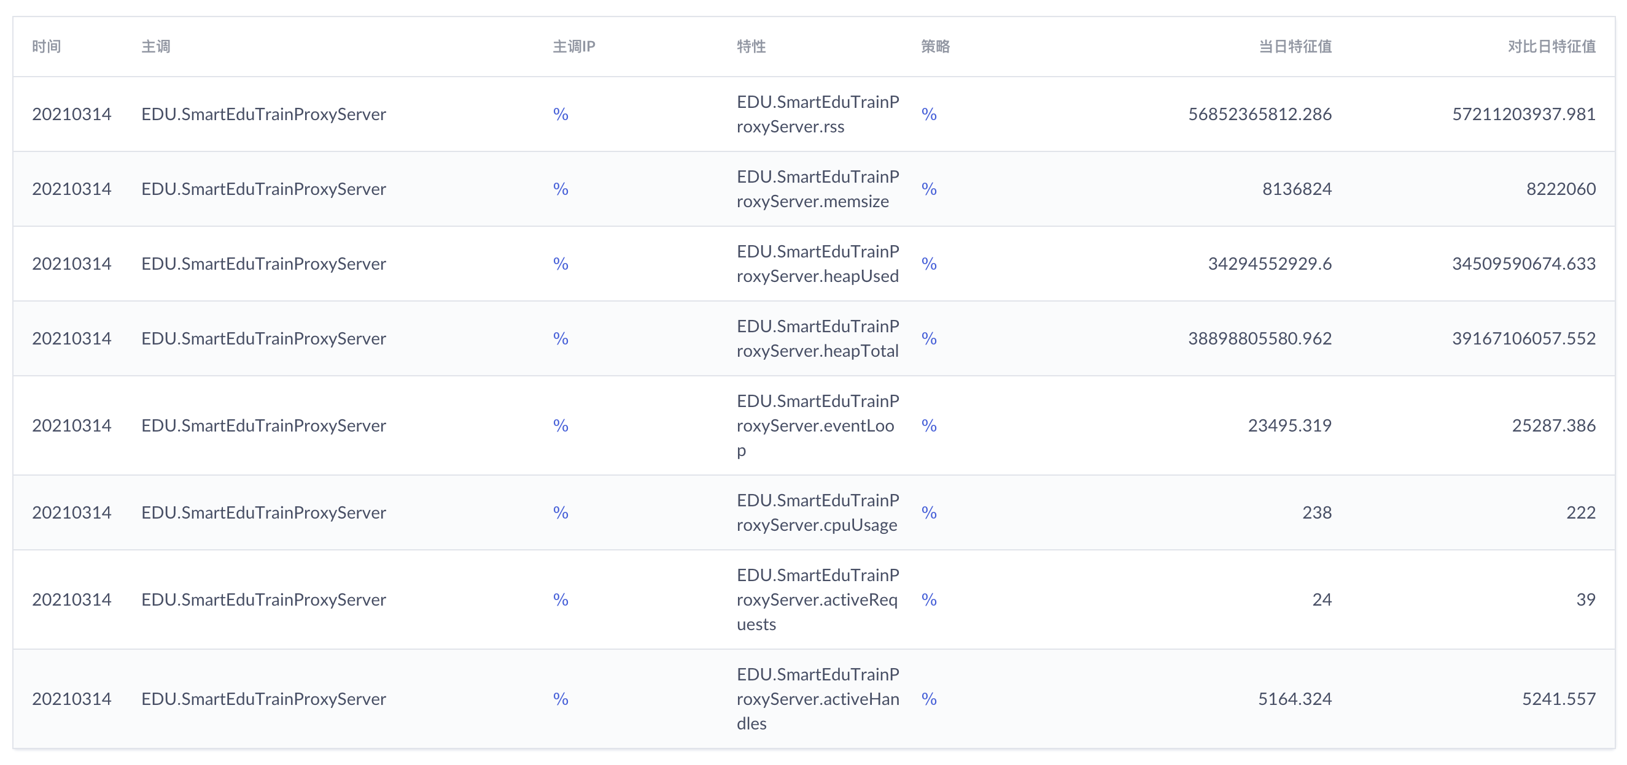
框架详解——node-agent特性
用量特性上报
rss、heapTotal 、 heapUsed 、 eventloop 、 cpuUsage 、 activeHandles 、 activeRequests

Slide 14
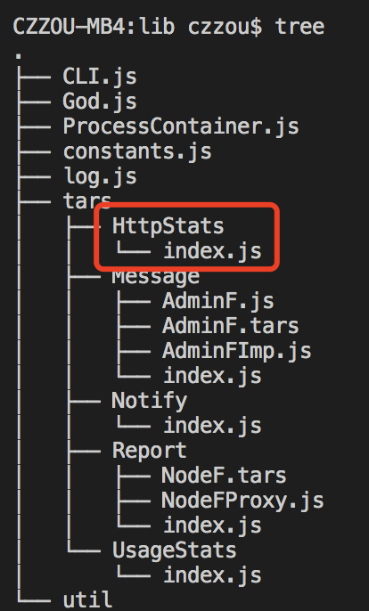
框架详解——node-agent特性
http调用上报
tarsstat
调用量、主被调、
异常、接口
http.createServer
http.createServer
劫持
onFinished
@tars/monitor
onError
https.createServer
https.createServer
可以通过--tars-monitor-http-threshold设置异常status阈值

Slide 15
框架详解——node-agent特性
日志输出
master
console.xxx
日志级别设置
日志大小控制
文件数量控制
app.server_agent.log
worker
stdout/stderr
app.server.log
TarsRotate

Slide 16
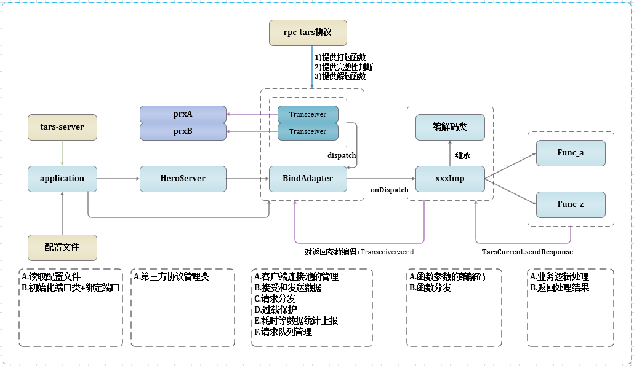
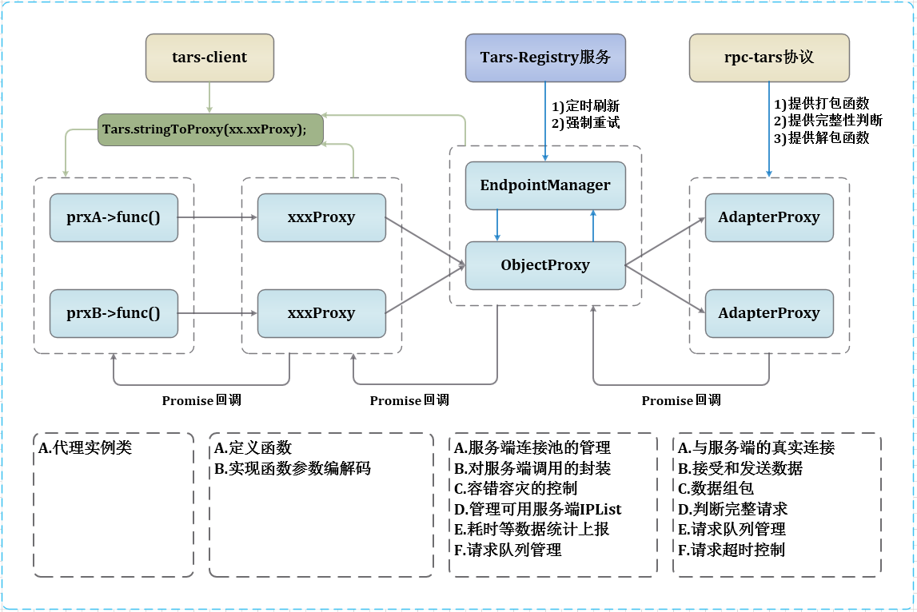
框架详解——核心模块——RPC
@tars/rpc —— RPC客户端&服务端
@tars/stream —— 协议编辑码
@tars/registry —— 访问主控（名字服务）

Slide 17

框架详解——核心模块——RPC
设置超时率
单向调用
请求哈希
一致性哈希

Slide 18
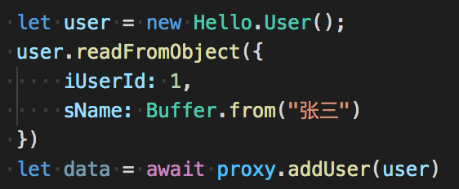
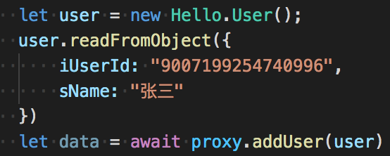
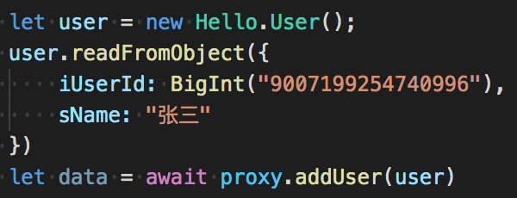
框架详解——核心模块——RPC
二进制表示字符串
字符串/BigInt表示数字

Slide 19
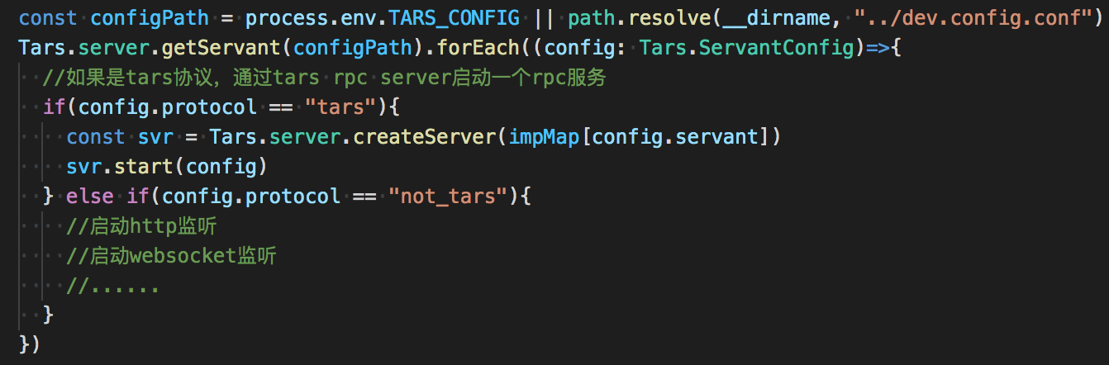
框架详解——核心模块——RPC
启动多个servant的端口监听

Slide 20
框架详解——核心模块——monitor
@tars/monitor —— 监控上报、特性上报
RPC Client
tarsstat
tarsquerystat
调用
node-agent
@tars/monitor
DB
tarsweb
特性
tarsproperty
tarsqueryproperty
业务代码

Slide 21
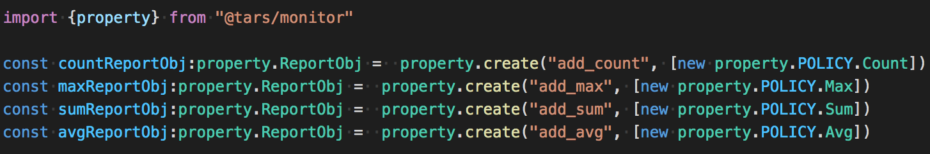
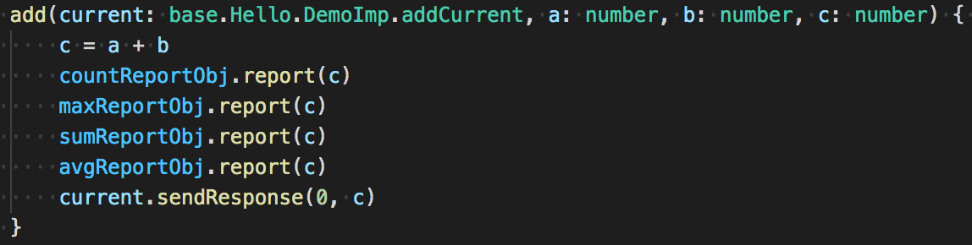
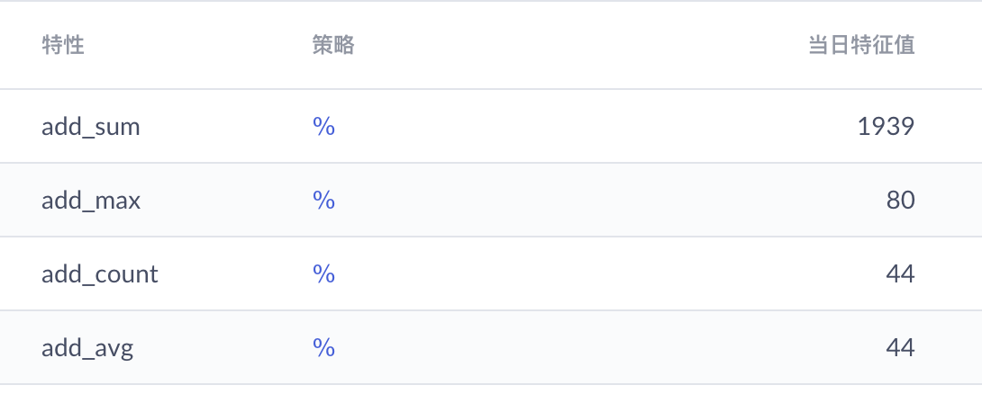
框架详解——核心模块——monitor
@tars/monitor 上报特性代码示例

Slide 22
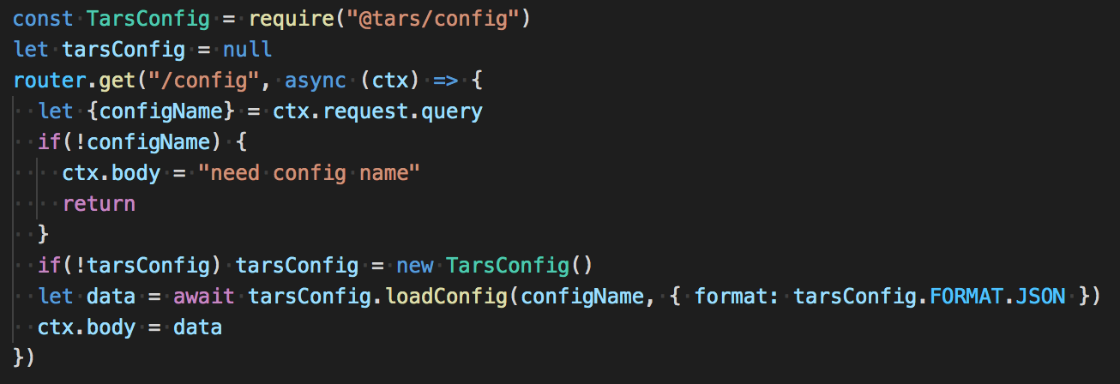
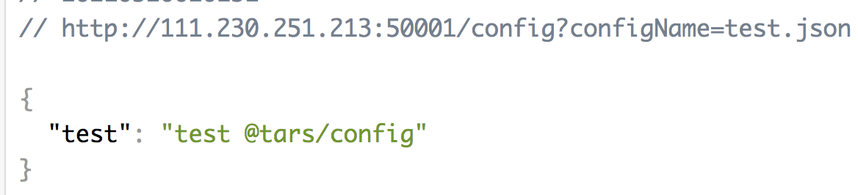
框架详解——核心模块——config
@tars/config —— 获取配置
业务代码
@tars/config
查询
tarsconfig
DB
设置
tarsweb
@tars/config —— 获取配置代码示例

Slide 23
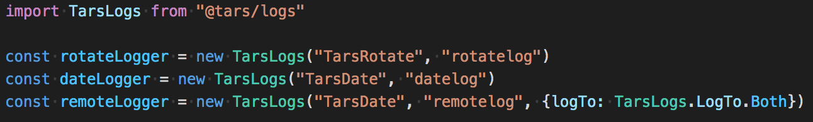
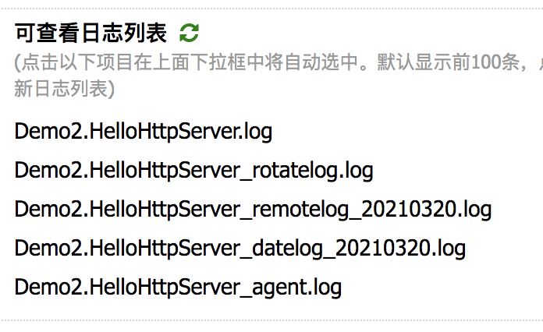
框架详解——核心模块——logs
@tars/logs —— 日志输出

